Slide 1

DESENVOLVIMENTO PESSOAL
ZEISS VISION: A LENTE DA COLABORAÇÃO E PERFORMANCE

Slide 2

CONTEXTO
WHY?
Os responsáveis da ZEISS Portugal identificaram a necessidade de potenciar a sinergia entre os diversos departamentos da unidade comercial, com foco na valorização da diversidade de perfis e na eliminação de silos comunicacionais entre áreas como o Marketing, as Finanças e as Vendas.
A SKOLAE Formação dispõe no seu portefólio de soluções específicas para o desenvolvimento de competências comportamentais e inteligência interpessoal, desenhadas para transformar o diagnóstico de perfil (DISC ou MBTI) em ferramentas práticas de colaboração e eficácia no terreno.
Reforçar a precisão comportamental tem impacto direto na fluidez das relações interdepartamentais, na qualidade da comunicação interna e externa e, consequentemente, na agilidade comercial e na sustentabilidade dos resultados do negócio.
Contextualizamos que trabalhar a flexibilidade comportamental implica integrar temas como o autoconhecimento, a adaptação do discurso ao interlocutor e a venda consultiva, privilegiando metodologias ativas (action learning, simulações e role-plays baseados em casos reais) para garantir a máxima transferência para o dia-a-dia da organização e evitar o "efeito soufflé".
Desenvolver uma comunicação eficaz
PROPÓSITO
Sugerimos que a ação formativa não ultrapasse os 12 participantes, de forma a garantir o action learning. O propósito desta proposta será:
Dotar os participantes de competências para terem uma comunicação mais eficaz recorrendo à assertividade, escuta ativa e maior consciência emocional
12
formandos
Colaboradores de diversas áreas da organização
Presencial
ou
Live training
KEEP IN MIND
Um dos maiores trunfos das empresas reside nas competências dos seus colaboradores, e espera-se que estas sejam facilitadoras do lifelong learning
Nas páginas seguintes apresentamos a nossa proposta, explicando o processo, a metodologia, os programas indicativos, a duração prevista e os objetivos a atingir com esta intervenção.

Slide 3

PROCESSO DE INTERVENÇÃO
Para garantir a eficácia da nossa intervenção e o envolvimento de todos os participantes, propomos o desenvolvimento de 3 momentos:
PREPAR-AÇÃO
FORM-AÇÃO
AVALI-AÇÃO
Imergir na cultura da organização
Compreender perfil dos participantes
Detalhar os objetivos, expectativas e necessidades específicas dos participantes
Adaptar o itinerário pedagógico
aos objetivos
Desenvolver a formação à medida da organização, considerando o formando presencial ou em live training (Zoom ou Teams)
Envolver formadores da SKOLAE especialistas no Curso indicados no plano e com experiência técnico-pedagógica em desenvolver formação em ambiente corporativo
Avaliação reação aos participantes
Avaliação da aprendizagem através da observação
Produção do DTP e apresentação de relatório final

Slide 4
PREPAR-AÇÃO
Preparar para ganhar eficácia
Objetivos da etapa
Recolha de informação sobre perfil/função dos participantes, compreendendo os seus atuais desafios e o seu contexto face aos temas a abordar na formação
Recolha de informação sobre a organização e o histórico de formações realizadas nestas áreas/temáticas e os desafios que atualmente existem
Identificar objetivos, expectativas e necessidades específicas dos participantes
Construção e/ou seleção dos desafios, dinâmicas, role plays, exercícios e estudos de caso
Ajustar e adequar os conteúdos
Atividades a realizar
Reuniões com interlocutores-chave e/ou com elementos da(s) equipa(s) envolvidos neste projeto formativo
Análise crítica de informação recolhida sobre a organização e sobre o perfil dos participantes que farão a formação
ETAPA 1

Slide 5

FORM-AÇÃO
Uma experiência de aprendizagem
Propomos que o plano de formação considere uma experiência de aprendizagem sólida e mobilizadora:
ETAPA 2
Desafiando os participantes a uma fase de descoberta através de atividades de PRE-WORK e de autoaprendizagem
Mobilizando os participantes para uma fase de treino assentes num ITINERÁRIO PEDAGÓGICO construído para ser desenvolvido em action learning
Impulsionando a mudança através de uma fase de melhoria contínua com atividades de CONSOLIDAÇÃO das aprendizagens adquiridas nas fases anteriores.

Slide 6

ETAPA 2
FORM-AÇÃO
Promover o envolvimento
ATIVIDADES PROPOSTAS
Propomos que os participantes iniciem o seu processo de desenvolvimento num momento que antecede a formação, seguindo o método da pedagogia inversa, convidando-os a aceder a conteúdos e/ou recolher informação que servirá de base ao trabalho a desenvolver em sala e a tomar consciência dos comportamentos a otimizar.
DA TEORIA À PRÁTICA:
Os participantes são convidados a analisar um estudo de caso, uma infografia, um artigo, um livro ou ebook, um podcast ou um vídeo sobre a temática da formação
SURVEY DE EXPETATIVAS:
Resposta a um survey online sobre as expetativas relativas à formação que vai realizar e às eventuais dificuldades atualmente sentidas.
PRE-WORK

Slide 7
ETAPA 2
FORM-AÇÃO
Roadmap de Desenvolvimento
Fase 1: Diagnóstico e Autoconhecimento
O "Eu"
Foco: Consciência individual e redução de barreiras.
Atividade: Assessment Online (DISC/MBTI) + Sessões de Feedback.
Resultado: Compreensão do perfil natural e impacto no estilo de trabalho.
Fase 2: Flexibilidade Comportamental
O "Nós"
Foco: Sinergia e resolução de conflitos (Marketing vs. Finanças).
Atividade: Workshop Prático "Flexibilidade Comportamental".
Resultado: Criação do código comum de comunicação e compromissos de equipa.
Fase 3: Especialização em Performance
O "Cliente"
Foco: Eficácia comercial e interação externa.
Atividade: Workshop Prático "Flexibilidade Comportamental aplicada à Venda”
Fase 4: Consolidação e Transferência
O "Legado"
Foco: Sustentabilidade e combate ao "efeito soufflé".
Atividade: Follow-up - training-lab
Resultado: Mudança de comportamento integrada na cultura organizacional.
Resultado: Adaptação do pitch e negociação ao perfil do cliente ZEISS.
Propomos que os participantes iniciem o seu processo de desenvolvimento num momento que antecede a formação, seguindo o método da pedagogia inversa, convidando-os a aceder a conteúdos e/ou recolher informação que servirá de base ao trabalho a desenvolver em sala e a tomar consciência dos comportamentos a otimizar.
PRE-WORK

Slide 8

ETAPA 2
FORM-AÇÃO
FASE 1 - DIAGNÓSTICO E AUTOCONHECIMENTO
O “Eu”
ATIVIDADES PROPOSTAS
Propomos que os participantes iniciem o seu processo de desenvolvimento num momento que antecede a formação, seguindo o método da pedagogia inversa, convidando-os a aceder a conteúdos e/ou recolher informação que servirá de base ao trabalho a desenvolver em sala e a tomar consciência dos comportamentos a otimizar.
Assessment MBTI (Myers-Briggs Type Indicator®) + FEEDBACK INDIVIDUAL (60’)
Após a sua realização, é gerado um relatório individual que deverá ser partilhado numa sessão de feedback individual (60 minutos), entre o formador e o participante, onde será explicado, com detalhe, o tipo de personalidade e as preferências psicológicas.
Esta sessão pode ser o início da criação de um plano de ação individual focado no desenvolvimento interpessoal e na gestão de carreira.O que é o MBTI?É uma ferramenta de identificação de tipos de personalidade que mede como as pessoas percebem o mundo e tomam decisões.
Assenta na teoria das tipologias de Carl Jung, classificando as preferências em 4 dicotomias: E – Extroversão / I – Introversão | S – Sensação / N – Intuição T – Pensamento / F – Sentimento | J – Julgamento / P – Perceção
Compreendendo o tipo de personalidade, as aprendizagens no âmbito da gestão de conflitos, tomada de decisão e coesão de equipa tornam-se mais profundas, facilitando a valorização das diferenças individuais e a eficácia nas dinâmicas de colaboração interna.
PRE-WORK

Slide 9
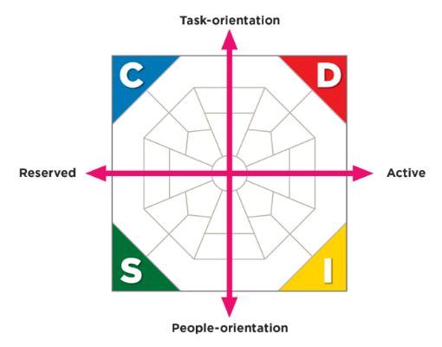
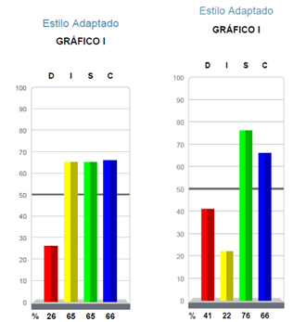
ETAPA 2
FORM-AÇÃO
FASE 1 - DIAGNÓSTICO E AUTOCONHECIMENTO
O “Eu”
ATIVIDADES PROPOSTAS
Propomos que os participantes iniciem o seu processo de desenvolvimento num momento que antecede a formação, seguindo o método da pedagogia inversa, convidando-os a aceder a conteúdos e/ou recolher informação que servirá de base ao trabalho a desenvolver em sala e a tomar consciência dos comportamentos a otimizar.
ASSESSMENT DISC + FEEDBACK INDIVIDUAL (60’):
Os participantes são convidados a aceder a plataforma para realizarem o Assessment DISC.
Após a sua realização, é gerado um relatório individual que deverá ser partilhado numa sessão de feedback individual (60 minutos), entre o formador e o participante, onde será explicado, com detalhe, o perfil comportamental e comunicacional.
Esta sessão pode ser o início da criação de um plano de ação individual.
O que é o DISC?
É uma ferramenta de autoavaliação comportamental que mede o perfil mais natural e mais confortável. Assenta na teoria que classifica 4 estilos de comportamento:
D – dominância | I – influência
S – estabilidade | C – conformidade
Compreendendo o estilo comportamental, as aprendizagens no âmbito da comunicação, liderança e produtividade tornam-se mais eficazes e facilitam a criação de planos de ação individuais mais consistentes e efetivos.
PRE-WORK

Slide 10
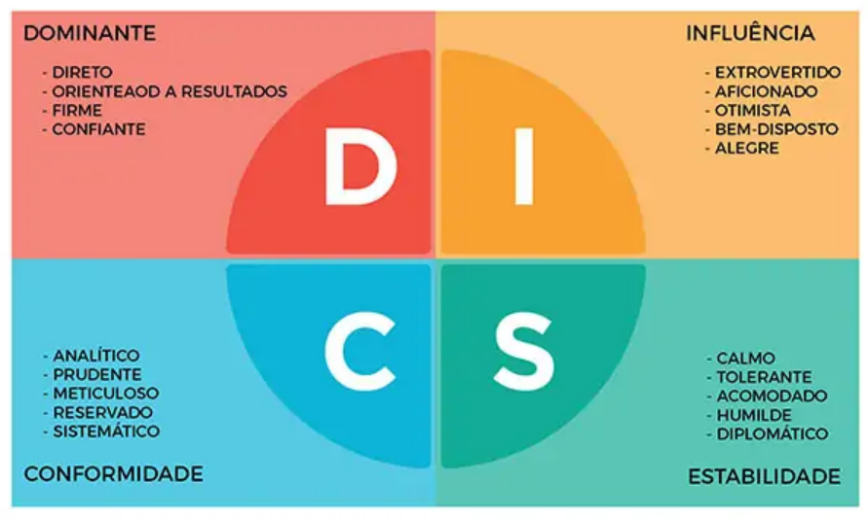
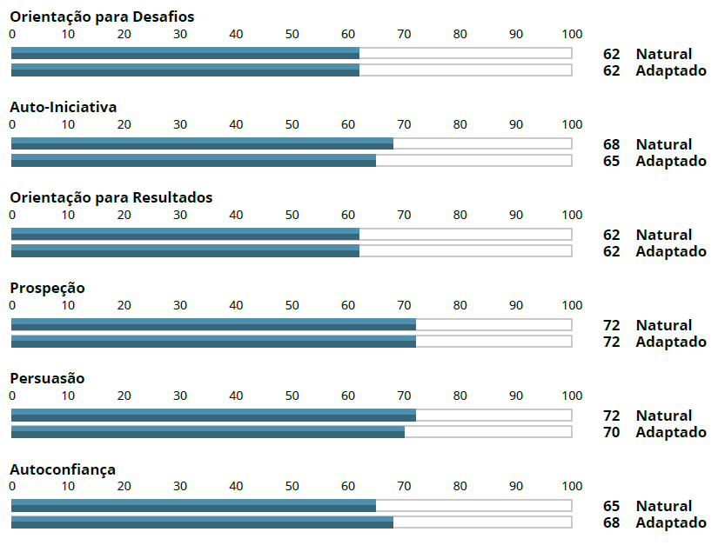
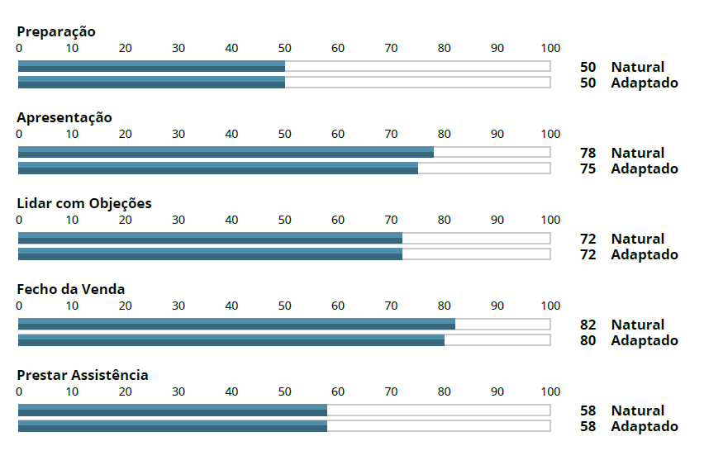
ETAPA 2
FORM-AÇÃO
FASE 1 - DIAGNÓSTICO E AUTOCONHECIMENTO
O “Eu”
DISC para Vendas
Propomos que os participantes iniciem o seu processo de desenvolvimento num momento que antecede a formação, seguindo o método da pedagogia inversa, convidando-os a aceder a conteúdos e/ou recolher informação que servirá de base ao trabalho a desenvolver em sala e a tomar consciência dos comportamentos a otimizar.
PRE-WORK

Slide 11
ETAPA 2
FORM-AÇÃO
FASE 2 - FLEXIBILIDADE COMPORTAMENTAL
O “Nós”
SESSÃO FORMATIVA (7h)
FLEXIBILIDADE COMPORTAMENTAL A LINGUAGEM DA COLABORAÇÃO
Conhecer o seu estilo de comunicador
Conhecer o seu estilo de comunicador e o impacto na equipa.
Comunicação Interdepartamental: Como adaptar o diálogo entre perfis opostos (ex: o ritmo do Marketing vs. o rigor das Finanças).
Identificar as mensagens implícitas que geram atrito entre áreas.
Compromissos de Equipa: Alinhar o estilo comunicador com as expectativas dos colegas internos.
Adaptar o seu diálogo considerando os 4 estilos/perfis comunicacionais:
  D – dominância | I – influência
  S – estabilidade | C – conformidade
O papel da flexibilidade comportamental na venda consultiva: técnicas e ferramentas que fomentem relações duradoras em função do perfil DISC
Alinhar o seu estilo de comunicador com as expetativas do seu interlocutor
Comunicação interdepartamental
Propomos que os participantes iniciem o seu processo de desenvolvimento num momento que antecede a formação, seguindo o método da pedagogia inversa, convidando-os a aceder a conteúdos e/ou recolher informação que servirá de base ao trabalho a desenvolver em sala e a tomar consciência dos comportamentos a otimizar.
PRE-WORK

Slide 12
ETAPA 2
FORM-AÇÃO
FASE 3 - ESPECIALIZAÇÃO EM PERFORMANCE
O “Cliente”
SESSÃO FORMATIVA (7h)
FLEXIBILIDADE COMPORTAMENTAL APLICADA À VENDA E ATENDIMENTO
Conhecer o seu estilo de comunicador
O papel da flexibilidade comportamental na venda consultiva e atendimento de excelência.
Técnicas e ferramentas para fomentar relações duradouras com o cliente em função do perfil DISC.
Venda Consultiva: Alinhar o estilo de comunicador com as expectativas do interlocutor (cliente).
Linguagem não-verbal: Usar gestos consistentes com o discurso de venda.
Adaptar o seu diálogo considerando os 4 estilos/perfis comunicacionais:
  D – dominância | I – influência
  S – estabilidade | C – conformidade
O papel da flexibilidade comportamental na venda consultiva: técnicas e ferramentas que fomentem relações duradoras em função do perfil DISC
Alinhar o seu estilo de comunicador com as expetativas do seu interlocutor
Comunicação interdepartamental
Propomos que os participantes iniciem o seu processo de desenvolvimento num momento que antecede a formação, seguindo o método da pedagogia inversa, convidando-os a aceder a conteúdos e/ou recolher informação que servirá de base ao trabalho a desenvolver em sala e a tomar consciência dos comportamentos a otimizar.
PRE-WORK

Slide 13

ETAPA 2
FORM-AÇÃO
FASE 4: CONSOLIDAÇÃO E TRANSFERÊNCIA
Para garantir que o processo de mudança ocorre de forma efetiva e consolidada propomos algumas atividades após a form-ação, de acordo com necessidades de desenvolvimento mais específicas e/ou individualizadas, entre as quais:
No final da formação,
os participantes serão convidados a criar a cumprir um plano de ação individual que os desafie a implementar novos comportamentos, novas estratégias, novos hábitos, de acordo com os temas abordados na ação.
Após o momento formativo poderão ser definidas novas atividades que promovam a melhoria contínua e ajudem a consolidar esses novos comportamentos.
Training Lab (1/2 dia de consolidação)
A realizar entre 2 e 3 meses após a realização da form-ação, com o objetivo de criar um espaço de reflexão e partilha de experiências na implementação das ferramentas e técnicas apreendidas pelos participantes na formação.
O objetivo e mobilizar os participantes para uma análise crítica dos objetivos concretizados, resultados objetivos e consolidação de best practices.
O training lab irá facilitar o processo de mudança individual através do revisitar do programa, na realização de exercícios práticos, esclarecimento de dúvidas e treino de roleplays.
Esta sessão deverá ter uma duração de 3h30.
CONSOLIDAÇÃO

Slide 14
AVALI-AÇÃO
A SKOLAE FORMAÇÃO propõe a realização da avaliação da eficácia da formação, de acordo com o modelo de kirkpatrick nos seguintes níveis:
NÍVEL 1
NÍVEL 2
ETAPA 3
Avaliação da reação/satisfação dos participantes
Análise das respostas ao questionário de satisfação aplicado no final da ação sobre o nível de satisfação por parte dos formandos relativamente à formação
Auscultação em sala daquilo que significou para cada um dos participantes este projeto, através da resposta à questão Para mim esta formação foi…
Avaliação das aprendizagens
Avaliação da aquisição de conhecimentos e competências na formação
Através de:
Observação da realização dos exercícios e atividades em sala
Preenchimento do questionário de avaliação das aprendizagens, pelo formador.
No final deste projeto, a SKOLAE FORMAÇÃO:
Elabora um relatório do projeto formativo, que integra a análise dos resultados dos dados recolhidos, a avaliação dos formandos sobre a ação e a apreciação geral do(s) formador(es), complementada com observações, sugestões de melhoria e de ações complementares.
Efetua uma reunião de fecho de projeto para apresentação de feedback estruturado do projeto desenvolvido

Slide 15
EQUIPA DE FORMAÇÃO
E CONSULTORIA
DA SKOLAE PORTUGAL
Nuno Jorge
Head of Sales
Telma Lopes
Pedagogical Coordinator
Joana Caparica
Learning Experience Designer and Project Manager
Bruno Vicente
Business Developer
Samuel Mourato
Learning Project Manager

Slide 16
EQUIPA DE FORMAÇÃO
E CONSULTORIA
DA SKOLAE PORTUGAL
Zélia Araújo
Business Developer
Verónica Martins
Business Developer
Beatriz Conceição
Business Developer
Beatriz Almeida
Training Technician
Maria do Céu
Training Technician

Slide 17


























Organizações que confiam em nós para construir futuro

Slide 18

ACELERAMOS PROCESSOS
DE MUDANÇA
FORMAL LEARNING
Com base na experimentação e no fazer, estimulamos a colaboração
Para crescer, os profissionais devem ser capazes de estimular, experimentar e praticar: é isso que propomos nas formações da IFE by SKOLAE.
Com um modelo de formação orientado para a ação e construído em torno de uma pedagogia ativa, desenhamos programas de formação hands-on assentes no learning by doing com base em exercícios práticos, estudos de caso, simulações, momentos de reflexão individual, dinâmicas de grupo e com a incorporação de jogos pedagógicos que fomentam a partilha entre pares e favorecem a aprendizagem.
INFORMAL LEARNING
Fomentamos
a auto-aprendizagem
Idealizamos expedições de aprendizagem imersivas para provocar o desejo de agir, desencadear mudanças no comportamento e no
pensamento. Programas outdoor que promovem a reflexão individual e coletiva com vista à identificação de respostas aos desafios do negócio, materializadas num plano de ação.
Desenvolvemos e dinamizamos comunidades de aprendizagem e produzimos conteúdos multiformato e multiplataforma (vídeos, podcasts, ebooks, White papers, infografias, newsletters, revistas, livros, blogs, sites, etc.).
PEER-TO-PEER LEARNING
Potenciamos a aprendizagem entre pares
Concebemos programas para desmistificar conceitos, partilhar ideias e experiências práticas, e apresentar e debater tendências
com impacto no desenvolvimento do negócio.
• À conversa com um especialista
• Partilha de case-studies entre pares
• Discussão e debate no formato de mesa redonda
SOMOS A FILIAL PORTUGUESA
DO GRUPO SKOLAE
Em Portugal desde 1998, a SKOALE é uma empresa europeia multi-especializada no desenvolvimento de competências e soluções de aprendizagem.

Slide 19
O CLIENTE
NO CENTRO
O nosso compromisso está na resposta aos desafios estratégicos do nosso cliente.
O DIGITAL
COMO UM MEIO
O digital é um meio para ganhar agilidade e flexibilidade e potenciar a abertura. A aprendizagem será multiformato e multiplataforma.
A INOVAÇÃO
COMO ALAVANCA
O desenvolvimento de novas competências e formas de trabalhar permitem inovar, acelerar processos de mudança e facilitar a imersão no futuro.
AS NOSSAS
CONVICÇÕES
O REFORÇO
DA COLABORAÇÃO
A aprendizagem será cada vez mais colaborativa, reforçando a partilha entre pares, quer presencialmente quer em comunidades.
O PRESENCIAL
COMO UM PILAR
O presencial terá cada vez mais um papel social e vai continuar a ser fulcral para a melhoria da performance.

Slide 20

CONTACTOS
Liderança e Gestão de Equipas
Desenvolvimento Pessoal
Formação para Formadores
Recursos Humanos
Área Jurídica
Área Financeira
Atendimento e Relação Cliente
Vendas e Negociação
Marketing e Comunicação Empresarial
Secretariado Executivo
Compras e Logística
Idiomas
Tecnologias de Informação
Sustentabilidade Corporativa
Inteligência Artificial
A FORMAÇÃO
COMO UM SERVIÇO!
ADAPTABILIDADE E FLEXIBILIDADE
Oferta diversificada e abrangente, multiformato
e omnicanal
PERSONALIZAÇÃO
Adaptação dos percursos formativos com vista à obtenção de resultados
INOVAÇÃO E CRIATIVIDADE
Criação e desenvolvimento de abordagens
inovadoras e exclusivas que aceleram o
processo de mudança
Nuno Jorge
njorge@SKOLAE.com
Tlm.: (+351) 910 457 434
Telma Lopes
tlopes@SKOLAE.com
Tlm.: (+351) 914 165 110
Skolae Formação
Av.ª da Liberdade, 144 – 3º Dto.
1250-146 Lisboa
www.SKOLAE.pt

